Slide 1
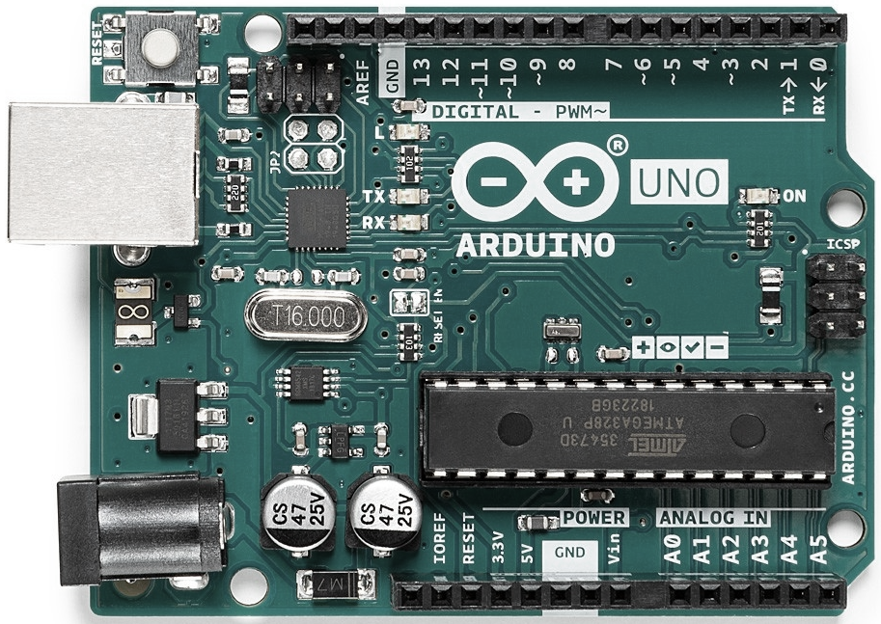
การฝึกอบรมหลักสูตร Internet of Things (IoT) โรงเรียนเมืองพลพิทยาคม ดร. วาธิส ลีลาภัทร ภาควิชาวิศวกรรมคอมพิวเตอร์ คณะวิศวกรรมศาสตร์ มหาวิทยาลัยขอนแก่น

Slide 2

IoT คืออะไร?
IoT (Internet of Things) อินเตอร์เน็ทของสรรพสิ่ง เป็นระบบประกอบด้วยอุปกรณ์ที่สามารถสื่อสารข้อมูลผ่านอินเตอร์เน็ทได้ โดยอุปกรณ์เหล่านี้จะประกอบด้วย
* ตัวตรวจวัดหรือเซ็นเซอร์
* โปรแกรมหรือซอฟต์แวร์ควบคุมการทำงาน

Slide 3


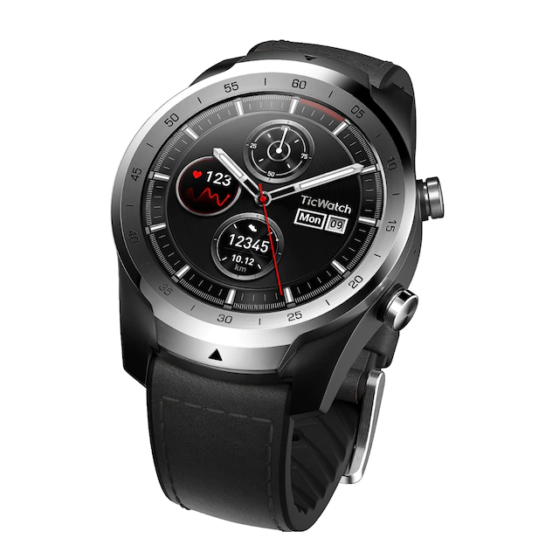

ตัวอย่างอุปกรณ์ IoT

Slide 4
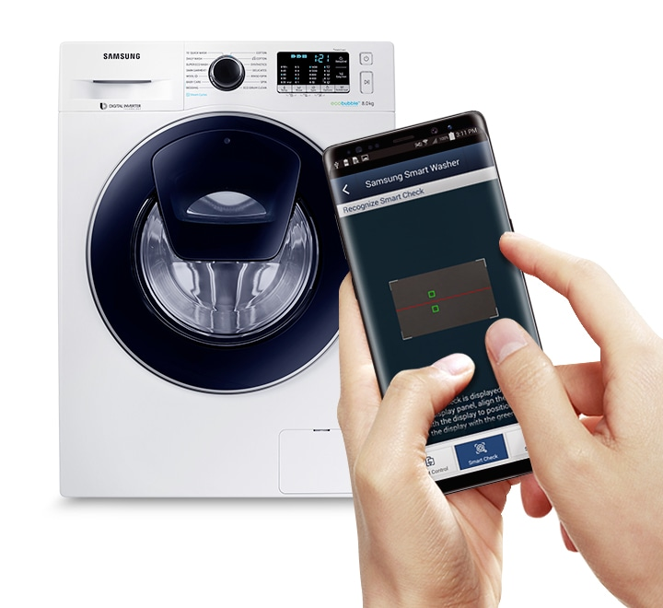
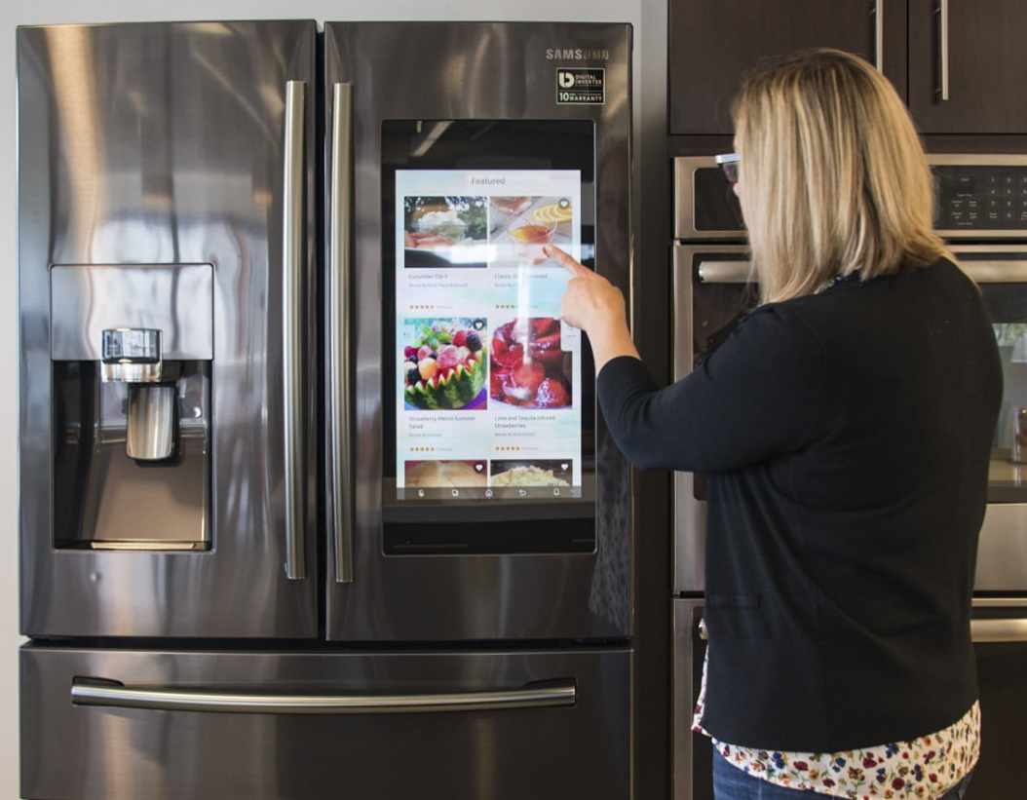
ตัวอย่างอุปกรณ์ IoT
Smart washer
Smart refrigerator

Slide 5
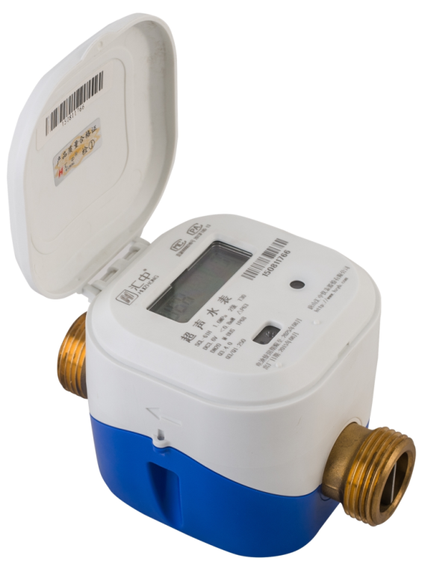
ตัวอย่างอุปกรณ์ IoT
Smart energy meter
Smart water meter

Slide 6
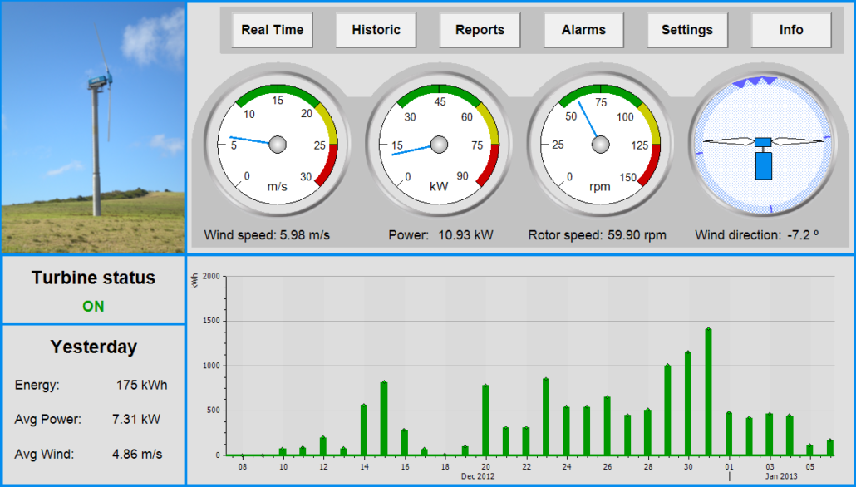


ตัวอย่างอุปกรณ์ IoT
Wind turbine monitor

Slide 7
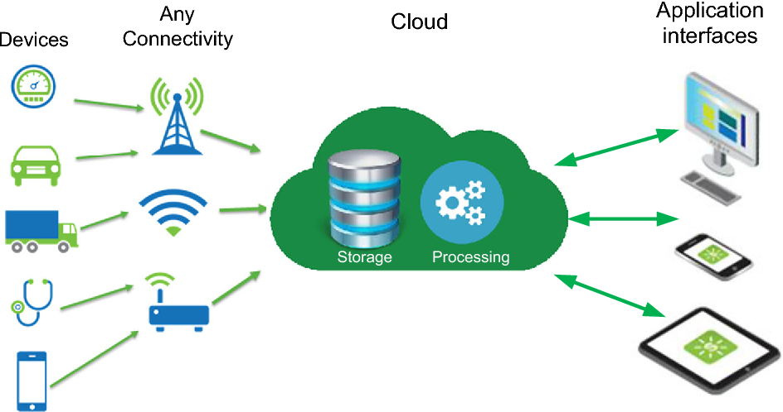
ส่วนประกอบของระบบ IoT

Slide 8
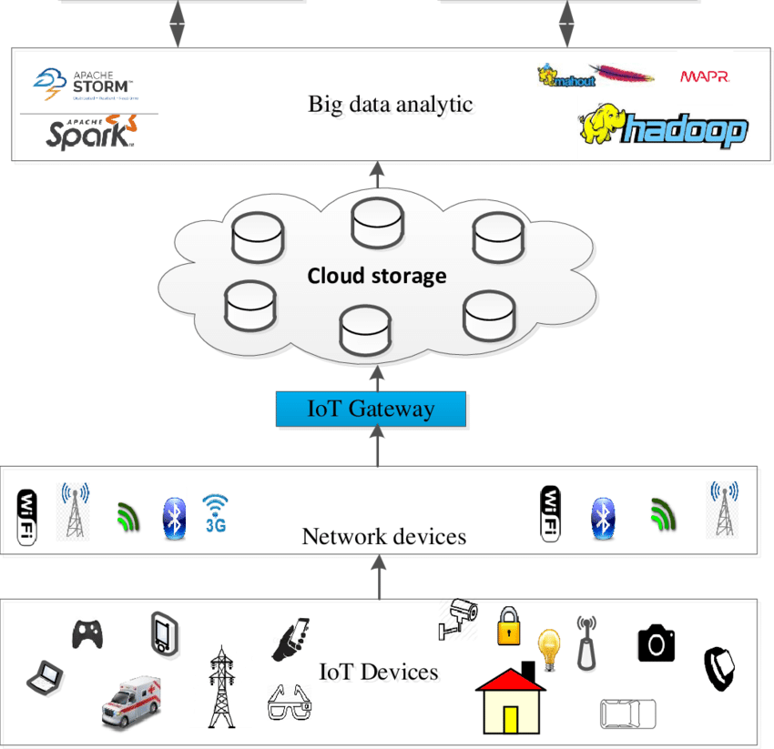
ประโยชน์ของ IoT
ทำให้อุปกรณ์เครื่องใช้หรือเครื่องจักรสามารถติดต่อสื่อการกันได้โดยตรง
มนุษย์ใช้งานอุปกรณ์ต่างได้สะดวกขึ้น
มีการเก็บข้อมูลการใช้งานตลอดเวลาโดยอัตโนมัติ
ช่วยพัฒนาระบบ AI ให้ดีขึ้น

Slide 9
มข. กับการพัฒนา IoT
Smart City
ระบบตรวจจับการฝ่าฝืนสัญญานไฟจราจรอัตโนมัติ
ระบบตรวจจับไม่สวมหมวกนิรภัยอัตโนมัติ
ระบบควบคุมสัญญานไฟจราจรตามปริมาณรถ
ถังขยะอัจฉริยะ (Smart bin)
ลานจอดรถอัจฉริยะ (Smart parking)
เซ็นเซอร์ตรวจสอบมลพิษและสภาพอากาศ PM2.5
Agriculture
แปลงปลูกผักอัจฉริยะ (Smart farm)

Slide 10
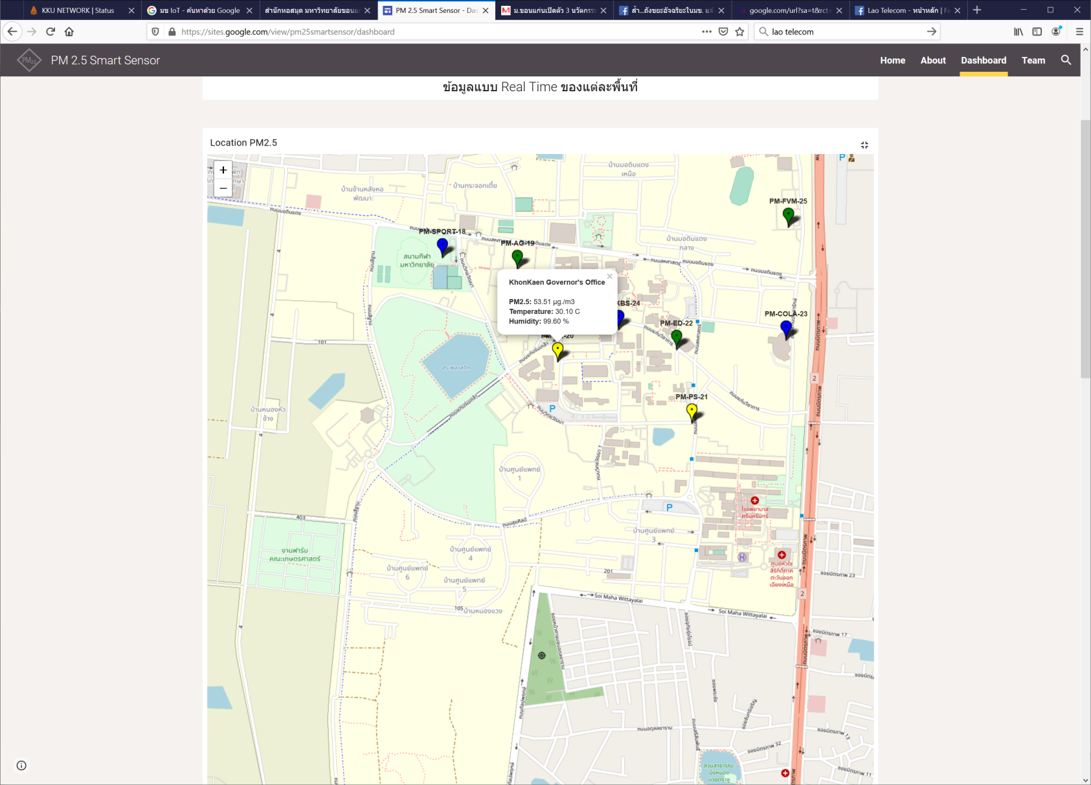
เซ็นเซอร์ตรวจสอบมลพิษและสภาพอากาศ (PM2.5)
https://sites.google.com/view/pm25smartsensor/dashboard

Slide 11
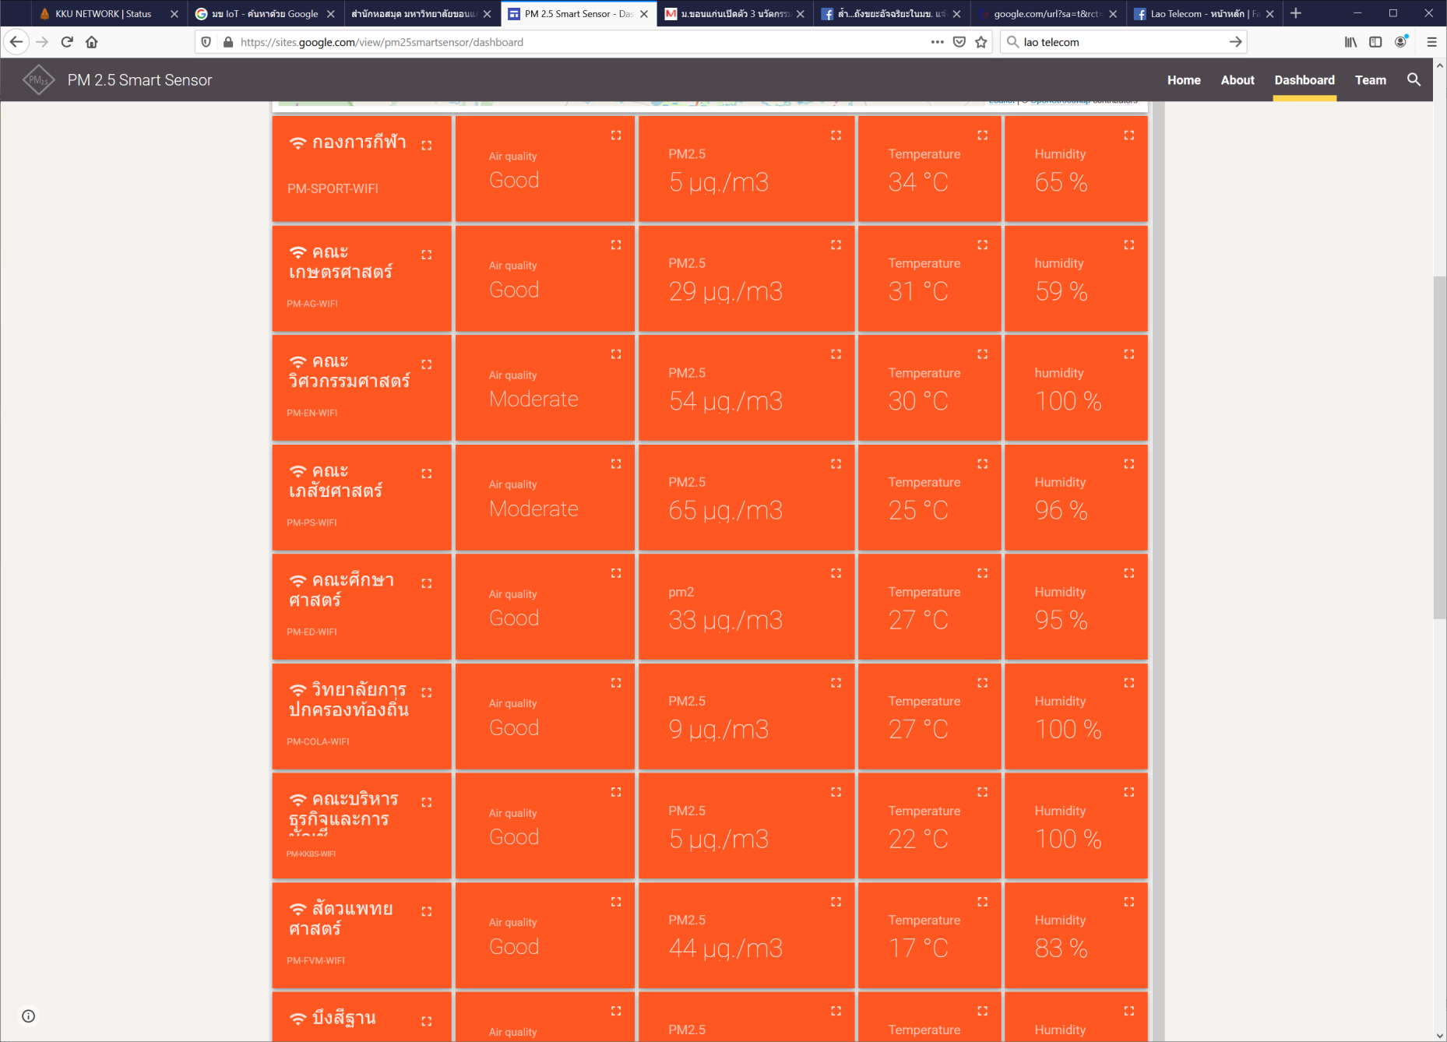
เซ็นเซอร์ตรวจสอบมลพิษและสภาพอากาศ (PM2.5)

Slide 12
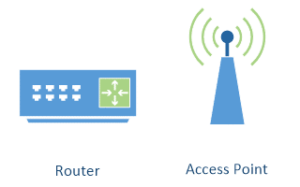

เซ็นเซอร์ตรวจสอบมลพิษและสภาพอากาศ (PM2.5)
ใช้เทคโนโลยี Wi-Fi
Sensor
Microcontroller
Sensor
Microcontroller
Web Server
Sensor
Microcontroller

Slide 13
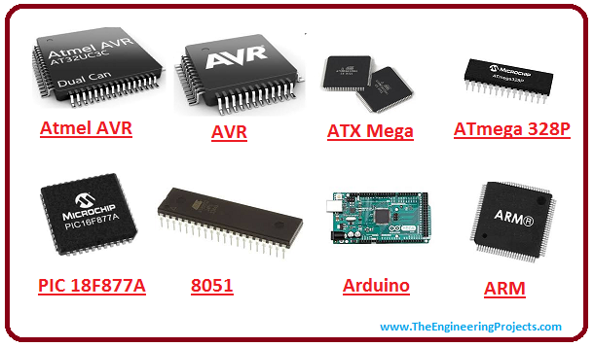
แนะนำไมโครคอนโทรลเลอร์
ไมโครคอนโทรลเลอร์เป็นคอมพิวเตอร์ขนาดเล็กบรรจุอยู่ในแผงวงจรรวม (IC)
ประกอบด้วย
หน่วยประมวลผล (CPU)
หน่วยความจำ (RAM / ROM / Flash)
ช่องสัญญาณข้อมูลเข้า-ออก (I/O ports)
วงจรประกอบอื่นๆ เช่น USB, I2C, SPI, ADC
ไมโครคอนโทรลเลอร์มีหลายผู้ผลิต
Atmel: AVR
ARM
Tensilica (ESP8266, ESP32)
มีการนำมาใช้งานที่หลากหลาย อาทิ:
เครื่องใช้ไฟฟ้าต่างๆ
ในรถยนต์
หุ่นยนต์และระบบควบคุมในโรงงาน
Notes:
13

Slide 14
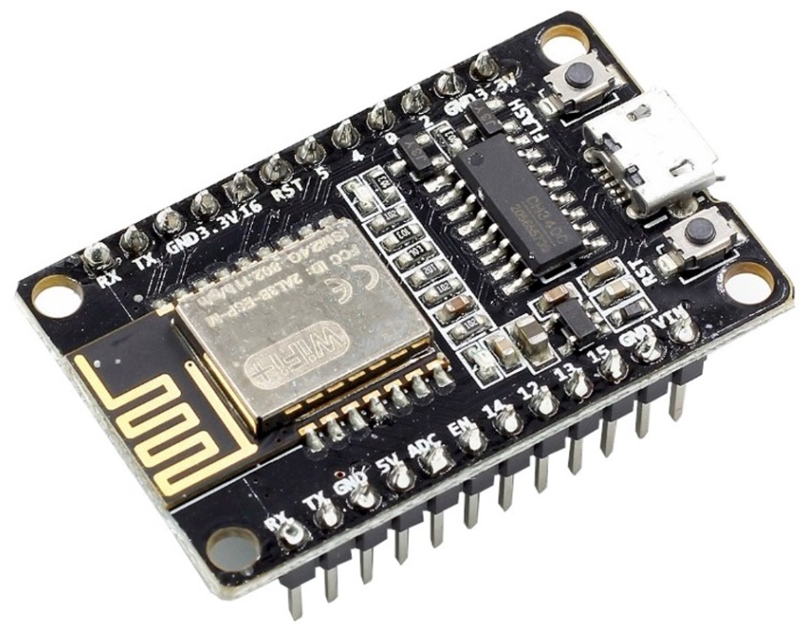
ESP8266 (NodeMCU)
เป็นไมโครคอนโทรลเลอร์สำหรับการพัฒนาระบบ IoT
เขียนโปรแกรมโดยใช้ภาษา C/C++ หรือ Python
ใช้งานร่วมกับ Arduino IDE ได้
Notes:
14

Slide 15
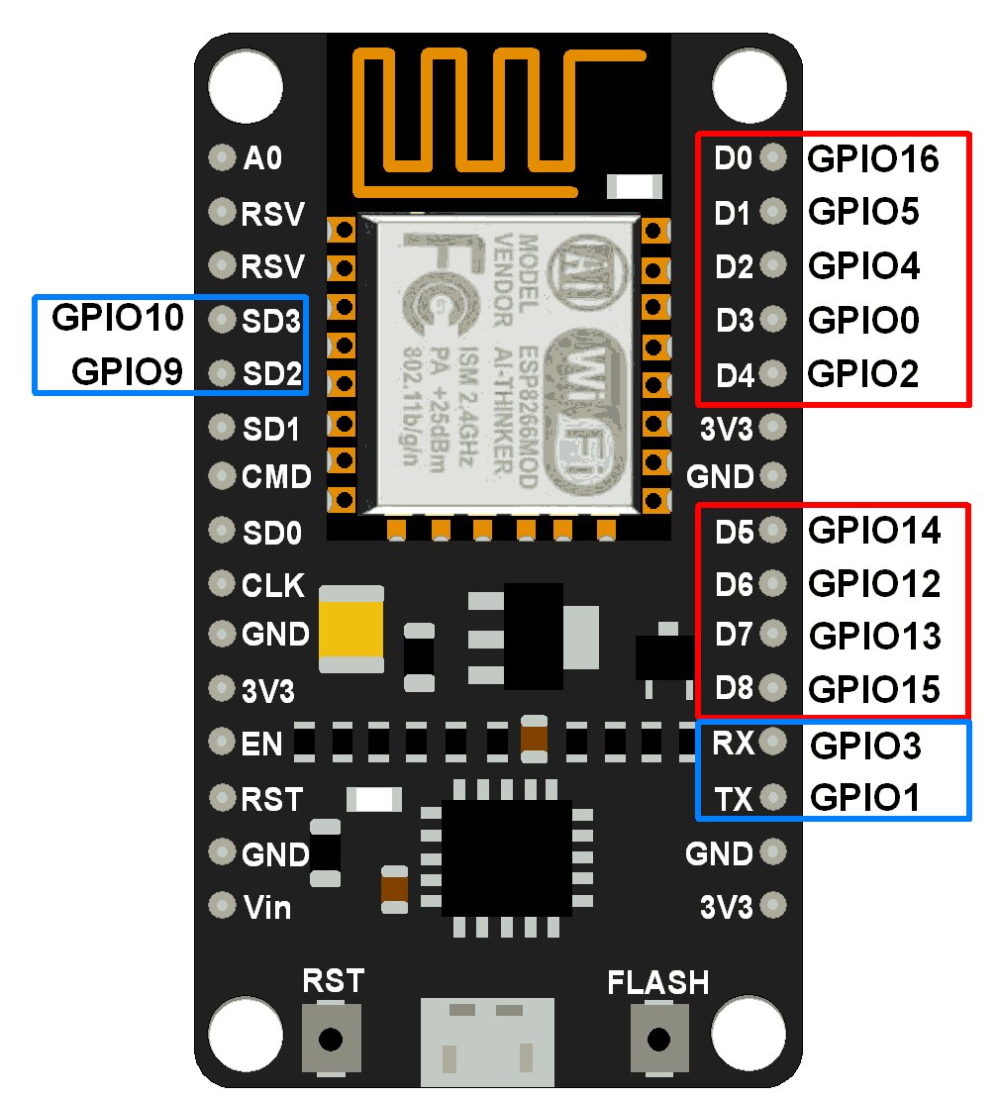
การจัดขาของ NodeMCU

Slide 16
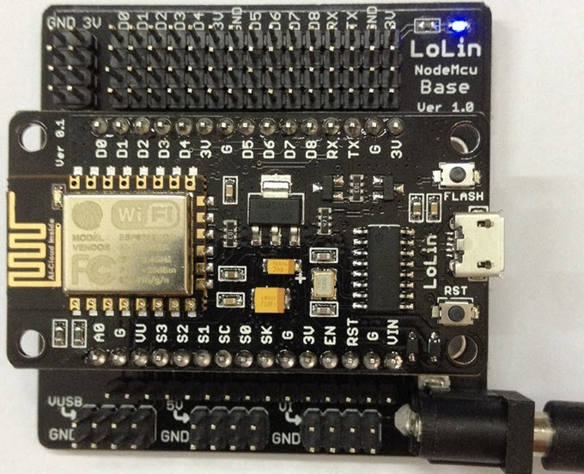
NodeMCU Base
เพิ่มจุดเชื่อมต่อสายไฟไปขาต่างๆ ของ Node MCU และ External Power Supply
ใช้งานกับ Node MCU V3 เท่านั้น

Slide 17
คำอธิบายขาต่อสำหรับใช้งาน NodeMCU
5V & 3.3V เป็นขาที่จ่ายแรงดัน 5V และ 3.3V ใช้สำหรับจ่ายไฟให้กับวงจรภายนอก
GND เป็นขาแรงดันอ้างอิง (ระดับแรงดัน 0V)
Reset ขารีเซตการทำงานของบอร์ด
Vin เป็นขาที่จ่ายแรงดันไฟเลี้ยงเข้ามาให้บอร์ด
RXD และ TXD เป็นขารับและส่งข้อมูลระหว่างบอร์ดและคอมพิวเตอร์
A0 เป็นขารับสัญญาณแอนะลอกจากภายนอก
D0, D1, …, D8 เป็นขารับส่งสัญญาณดิจิทัล

Slide 18
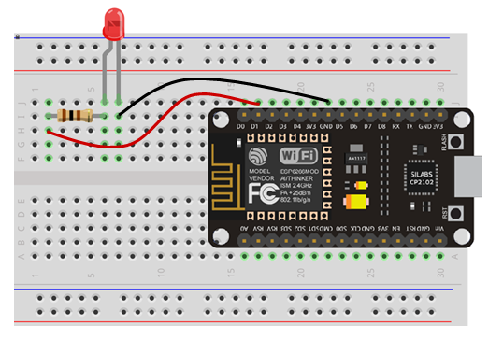
การต่อวงจรเพื่อใช้งาน Node MCU
ต่อวงจรบน Prototyping บอร์ด
ภายใน prototyping บอร์ดจะมีตัวนำเชื่อมจุดต่างๆ ไว้ให้แล้ว
ด้านบนและล่างอย่างละ 2 แถว เชื่อมต่อตามแนวนอน
ตรงกลางเชื่อมต่อตามแนวตั้ง

Slide 19
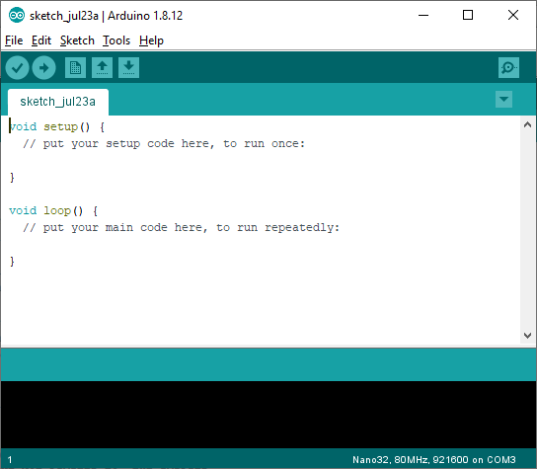
ซอฟต์แวร์สำหรับพัฒนา
Arduino IDE
ใช้สำหรับการเขียนและแปลโปรแกรมภาษา C และเขียนลง Node MCU
ดาวน์โหลดได้จาก arduino.cc/en/Main/Software

Slide 20
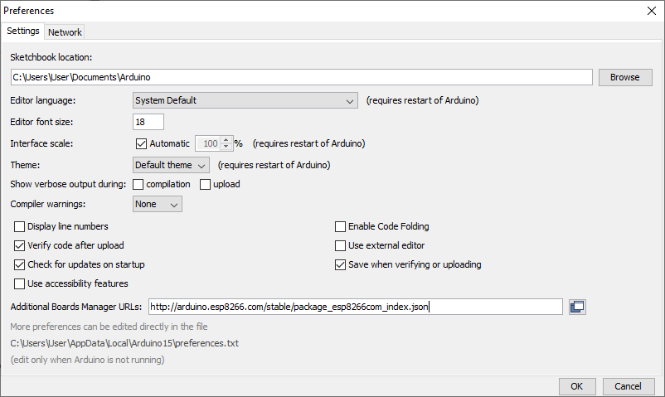
วิธีเพิ่มบอร์ด Node MCU ลงใน Arduino IDE
เปิดโปนแกรม Arduino IDE แล้วไปที่เมนู File → Preferences
พิมพ์ http://arduino.esp8266.com/stable/package_esp8266com_index.json
ลงในช่อง Additional Boards Manager URLs ดังภาพ

Slide 21
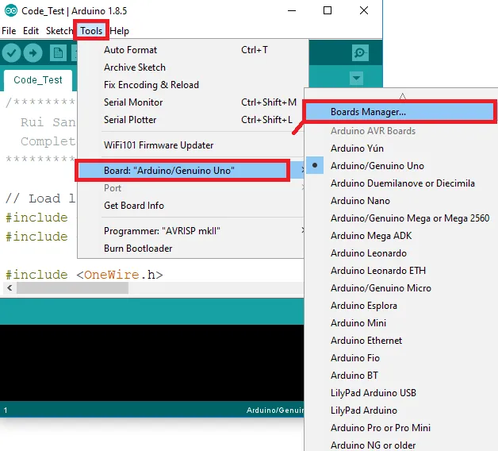
วิธีเพิ่ม NodeMCU ลงใน Arduino IDE
ไปที่เมนู Tools > Board > Boards Manager…

Slide 22
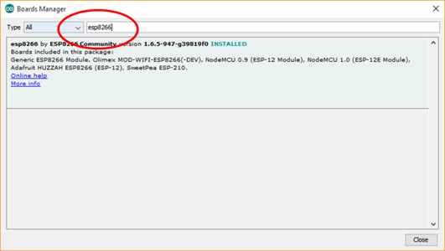
วิธีเพิ่ม NodeMCU ลงใน Arduino IDE
พิมพ์ esp8266 ในช่องค้นหา กดปุ่ม ENTER
หน้าจอจะแสดงตัวเลือก 8266 by ESP8266 Community เลือก INSTALL

Slide 23
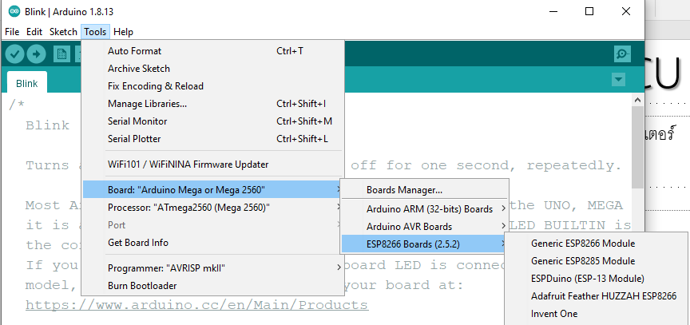
การเชื่อมต่อ NodeMCU กับ PC
ต่อสาย USB เข้ากับ Node MCU และ USB port ของคอมพิวเตอร์
คอมพิวเตอร์จะติดตั้ง Driver ให้โดยอัตโนมัติ
ไปที่เมนู Tools → Board → ESP8266 Boards → Generic ESP8266 Module

Slide 24
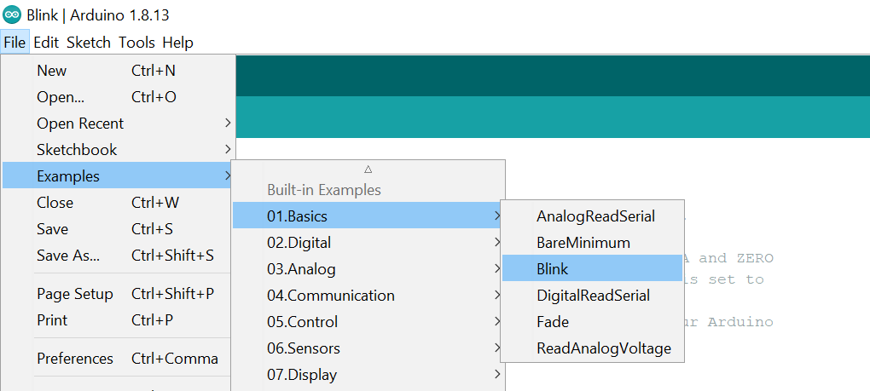
การเชื่อมต่อ NodeMCU กับ PC
ทดสอบการเชื่อมต่อโดย
ไปที่เมนู File → Examples → 01.Basics → Blink
คลิกที่สัญลักษณ์ Download
รอให้โปรแกรมทำการแปลภาษาและดาวน์โหลด จะเห็นไฟกระพริบบน
บอร์ด Node MCU

Slide 25
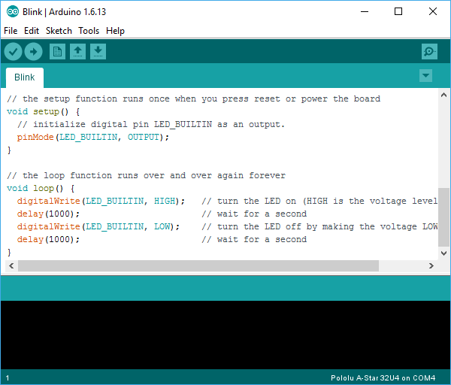
การเขียนโปรแกรมด้วย Arduino IDE
หน้าที่ของ Arduino IDE
เขียนและแก้ไขโปรแกรม
แปลโปรแกรมให้เป็นภาษาเครื่อง
ส่งโปรแกรมที่แปลแล้วเข้าบอร์ด
Notes:
25

Slide 26
การเขียนโปรแกรมด้วย Arduino IDE
ใช้ Arduino IDE เพื่อเขียนโปรแกรม หรือ source code เรียกว่า ‘sketch’
Sketch จะใช้ไวยากรณ์ของภาษา C และ C++
โครงสร้างเริ่มต้นของ sketch มีดังนี้:
void setup() {
// คำสั่งในนี้จะทำงาน 1 ครั้ง
}
void loop() {
// คำสั่งในนี้จะทำงานวนซ้ำ
}

Slide 27
การเขียนโปรแกรมด้วย Arduino IDE
ตัวอย่างโปรแกรม
// บรรทัดหมายเหตุ
void setup() {
// ใช้ย่อหน้าแสดงลำดับชั้นของโครงสร้างโปรแกรม
pinMode(LED_BUILTIN, OUTPUT);
}
// the loop function runs over and over again forever
void loop() {
digitalWrite(LED_BUILTIN, HIGH); // turn the LED on (HIGH is the voltage level)
delay(1000); // wait for a second
digitalWrite(LED_BUILTIN, LOW); // turn the LED off by making the voltage LOW
delay(1000); // wait for a second
}

Slide 28
ดิจิทัลพอร์ท (Digital Port)
ดิจิทัลพอร์ททำหน้าที่รับหรือส่งสัญญาณดิจิทัล (“0” หรือ “1”) หรือ
ระดับแรงดัน 0 โวลท์ และ 5 โวลท์
ใช้คำสั่ง pinMode() เพื่อกำหนดว่าจะให้พอร์ททำหน้าที่รับหรือส่ง
คำอธิบาย
กำหนดหน้าที่ของดิจิทัลพอร์ท โดย input จะเป็นการรับ และ output จะเป็นการส่ง
รูปแบบ
pinMode(ขา, mode)
Parameters
ขา: ขาสัญญาณของ Node MCU
mode: INPUT, OUTPUT
ค่าส่งกลับ
ไม่มี

Slide 29
การเขียน (ส่ง) ข้อมูลออกทางดิจิทัลพอร์ท
digitalWrite()
คำอธิบาย
เป็นการส่งข้อมูลออกทางดิจิทัลพอร์ทที่กำหนด
รูปแบบ
digitalWrite(ขา, value)
Parameters
ขา: หมายเลขขาที่ต้องการส่งข้อมูล (หมายเลข GPIO)
value: HIGH (ปล่อยแรงดัน 5V) หรือ LOW (ปล่อยแรงดัน 0V)
ค่าส่งกลับ
ไม่มี

Slide 30
การอ่าน (รับ) ข้อมูลเข้าทางดิจิทัลพอร์ท
digitalRead()
คำอธิบาย
เป็นการรับข้อมูลเข้าทางดิจิทัลพอร์ทที่กำหนด
รูปแบบ
digitalRead(ขา)
Parameters
ขา: หมายเลขขาที่ต้องการส่งข้อมูล (หมายเลข GPIO)
ค่าส่งกลับ
HIGH หรือ 1 ถ้ามีแรงดัน 5V ที่ขา หรือ
LOW หรือ 0 ถ้ามีแรงดัน 0V ที่ขา

Slide 31
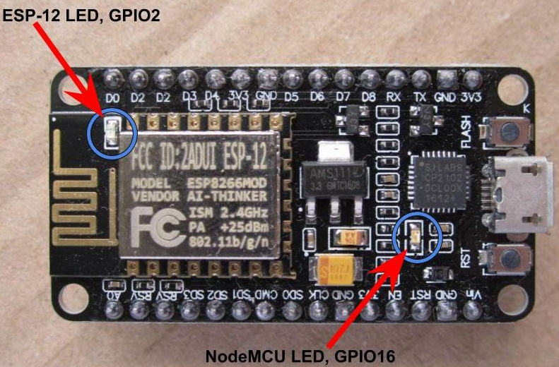
ตัวอย่างการใช้งานดิจิทัลพอร์ท
โปรแกรมไฟกระพริบโดยใช้ LED บน Node MCU
int LED = 2;
void setup() {
pinMode(LED, OUTPUT);
}
void loop() {
digitalWrite(LED, LOW);
delay(1000);
digitalWrite(LED, HIGH);
delay(1000);
}

Slide 32
การสื่อสารกับ PC
คำสั่ง Serial.print() และ Serial.println()
คำอธิบาย
ใช้ส่งข้อมูล (ข้อความหรือตัวเลข) จาก Node MCU มาแสดงผลใน Serial monitor ของ Arduino IDE จะต้องใช้ร่วมกับคำสั่ง Serial.begin() เสมอ
รูปแบบ
Serial.begin(9600)
Serial.println(ข้อมูล) หรือ Serial.print(ข้อมูล)
ตัวอย่าง
void setup() {
Serial.begin(9600);
Serial.println();
Serial.print("Hello!, ");
Serial.println("world");
Serial.print("3x7 = ");
Serial.println(3*7);
}
void loop() {
}

Slide 33
การสื่อสารกับ PC
คำสั่ง Serial.read()
คำอธิบาย
ใช้รับข้อมูลจาก Node MCU โดยจะต้องใช้ร่วมกับคำสั่ง Serial.available() เสมอ
รูปแบบ
ตัวแปร = Serial.read()
ตัวอย่าง
int x;
void setup() {
Serial.begin(9600);
}
void loop() {
if(Serial.available() > 0) {
x = Serial.read();
Serial.print("You sent ");
Serial.println(x, DEC);
}
}

Slide 34
โครงสร้างโปรแกรม
if
คำอธิบาย
ใช้เลือกการทำงานตามเงื่อนไขที่กำหนด โดยเงื่อนไขจะมีค่าเป็น จริง หรือ เท็จ
รูปแบบ
if (เงื่อนไข) {
คำสั่ง
}
ตัวอย่าง
if (Pin7 == HIGH) {
digitalWrite(LEDpin1, HIGH);
}
else {
digitalWrite(LEDpin1, LOW);
}
if (เงื่อนไข1) {
คำสั่ง1
}
else if (เงื่อนไข2) {
คำสั่ง2
}
else {
คำสั่ง3
}

Slide 35
โครงสร้างโปรแกรม
การกำหนดเงื่อนไข
เงื่อนไขจะต้องมีค่าเป็น จริง หรือ เท็จ เท่านั้น
ลักษณะของเงื่อนไขจะเป็นการเปรียบเทียบว่า
เท่ากับ ใช้สัญลักษณ์ ==
ไม่เท่ากับ ใช้สัญลักษณ์ !=
มากกว่า ใช้สัญลักษณ์ >
มากกว่าหรือเท่ากับ ใช้สัญลักษณ์ >=
น้อยกว่า ใช้สัญลักษณ์ <
น้อยกว่าหรือเท่ากับ ใช้สัญลักษณ์ <=
เงื่อนไขสามารถมีได้มากกว่า 1 โดยใช้ตัวเชื่อม และ (&&), หรือ (||)
ตัวอย่าง
if (i >= 0)
digitalWrite(LEDpin1, HIGH);
else
digitalWrite(LEDpin1, LOW);
if(x <= 10 && x > 0)
if(number == -1 || status != 1)
if(a == 1 && b == 2 && c == 3 || c == 4)

Slide 36
โครงสร้างโปรแกรม
for
คำอธิบาย
เป็นคำสั่งเพื่อให้กลุ่มคำสั่งที่กำหนดถูกทำงานวนซ้ำตามจำนวนครั้งที่กำหนด
รูปแบบ
for (ค่าเริ่มต้น; เงื่อนไข; การเพิ่มค่า) {
คำสั่ง
}
ตัวอย่าง
int Count = 0;
int i;
void setup() {
Serial.begin(9600);
for (i = 0; i < 5; i++) {
Serial.println(Count);
Count = Count+2;
}
}
void loop() {
}

Slide 37
โครงสร้างโปรแกรม
จากตัวอย่าง
for (i = 0; i < 5; i++) {
Serial.println(Count);
Count = Count+2;
}
ตัวแปร i = 0 เป็นค่าเริ่มต้น
i <= 10 เป็นเงื่อนไข
i++ เป็นการเพิ่มค่าให้กับตัวแปร i โดย i++ → i = i+1
ตัวแปร i จะมีค่าเป็น 0, 1, 2, 3, 4
ตัวแปร Count จะมีค่าเป็น 0, 2, 4, 6, 8

Slide 38
แบบฝึกหัด
ตัวอย่าง
โปรแกรมสร้างสูตรคูณแม่ 2
int i;
void setup() {
Serial.begin(9600);
Serial.println();
for(i = 1; i <= 12; i++) {
Serial.print(i); Serial.print(" "); Serial.println(i*2);
}
}
void loop() {
}

Slide 39
แบบฝึกหัด
ตัวอย่าง
โปรแกรมคำนวณ n!
int k;
int n = 7;
int nfact = 1;
void setup() {
Serial.begin(9600);
Serial.println();
for(k = 1; k <= n; k++) {
nfact = nfact*k;
}
Serial.print(n); Serial.print("! = "); Serial.print(nfact);
}
void loop() {
}

Slide 40
แบบฝึกหัด
1. เขียนโปรแกรมเพื่อให้หลอดไฟกระพริบ 10 ครั้งแล้วดับ
2. เขียนโปรแกรมเพื่อให้หลอดไฟกระพริบ 100 ครั้งแล้วดับ พร้อมทั้งแสดง
จำนวนครั้งที่กระพริบผ่านทาง Serial terminal
int k;
int n = 7;
int nfact = 1;
void setup() {
Serial.begin(9600);
Serial.println();
for(k = 1; k <= n; k++) {
nfact = nfact*k;
}
Serial.print(n); Serial.print("! = "); Serial.print(nfact);
}
void loop() {
}

Slide 41
โครงสร้างโปรแกรม
while
คำอธิบาย
เป็นการวนซ้ำจนกว่าเงื่อนไขที่กำหนดจะเป็นเท็จ
รูปแบบ
while (เงื่อนไข) {
คำสั่ง
}
ตัวอย่าง
int k;
void setup() {
Serial.begin(9600);
while (k <= 10) {
Serial.println(k);
k = k+1;
}
}
void loop() {
}

Slide 42
แบบฝึกหัด
ตัวอย่าง
โปรแกรมแสดงจำนวนที่ 13 หารลงตัว จาก 0-100
int i;
int n = 13;
void setup() {
Serial.begin(9600);
Serial.println();
i = 1;
while(i*n < 100) {
Serial.println(i*n);
i = i+1;
}
Serial.print("There are "); Serial.print(i-1); Serial.println(" numbers");
}
void loop() {
}

Slide 43
ชนิดข้อมูล
boolean ‘true’, ‘false’
char ขนาด 8-bit มีค่าระหว่าง -128 ถึง 127
unsigned char ขนาด 8-bit มีค่าระหว่าง 0 ถึง 255
byte เหมือน unsigned char
int ขนาด 16-bit มีค่าระหว่าง -32,768 ถึง 32,767
unsigned int ขนาด 16-bit มีค่าระหว่าง 0 ถึง 65535
word เหมือน unsigned int
long ขนาด 32-bit มีค่าระหว่าง -2,147,483,648 ถึง 2,147,483,647
unsigned long ขนาด 32-bit มีค่าระหว่าง 0 ถึง 4,294,967,295
short เหมือน int
float ขนาด 32-bit มีค่าระหว่าง -3.4028235E+38 ถึง 3.4028235E+38
double เหมือน float
string ลำดับของตัวอักษร

Slide 44
แบบฝึกหัด
ตัวอย่าง
โปรแกรมสร้างตารางแปลงค่าอุณหภูมิจาก ºC เป็น ºF
float C, F;
void setup() {
Serial.begin(9600);
Serial.println();
Serial.println("---------------------");
Serial.println(" C F ");
Serial.println("---------------------");
for(C = -10; C <= 40; C++) {
// C/5 = (F-32)/9
F = (9.0/5.0)*C + 32.0;
Serial.print(C,2); Serial.print(" "); Serial.println(F,2);
}
}
void loop() {
}

Slide 45
คำสั่งใน Arduino IDE
ดิจิทัล
pinMode()
digitalWrite()
digitalRead()
แอนะลอก
analogReference()
analogRead()
analogWrite() - PWM
รับส่งข้อมูลอื่นๆ
tone()
noTone()
shiftOut()
shiftIn()
pulseIn()
คณิตศาสตร์
min()
max()
abs()
constrain()
map()
pow()
sqrt()
สื่อสาร
Serial
Stream
เวลา
millis()
micros()
delay()
delayMicroseconds()
ไปที่เมนู Help → Reference

Slide 46
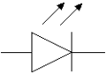
การต่อ LED ภายนอก
ต่อวงจรตามภาพด้านล่าง
ไปที่เมนู File → Examples → 01. Basics → Blink
แก้ไขโปรแกรม โดยเปลี่ยน LED_BUILTIN ให้เป็น 5
ทดสอบการทำงาน
Node MCU
1K
D1
LED
GND
รหัสสี ค่าความต้านทาน
แดง แดง ดำ 220 Ohm
น้ำตาล ดำ แดง 1K Ohm
น้ำตาล ดำ ส้ม 10K Ohm

Slide 47
การต่อ LED ภายนอก
ต่อวงจรตามภาพด้านล่าง
ไปที่เมนู File → Examples → 01. Basics → Blink
แก้ไขโปรแกรม โดยเปลี่ยน LED_BUILTIN ให้เป็น 5
ทดสอบการทำงาน
Node MCU
1K
D1
LED
GND

Slide 48
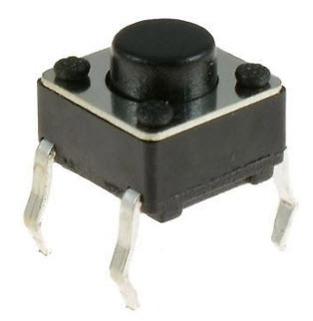
การต่อสวิตช์
ไปที่เมนู File → Examples → 01. Basics → DigitalReadSerial
เพิ่มวงจรจากข้อที่แล้วให้เป็นตามรูปด้านล่าง
Node MCU
GND
10K
D4
3V3

Slide 49
แบบฝึกหัดการใช้งานสวิตช์และ LED
เขียนโปรแกรมให้กดปุ่มแล้ว LED สว่าง เมื่อปล่อยปุ่ม LED ดับ
เขียนโปรแกรมให้กดปุ่มแล้ว LED ดับ เมื่อปล่อยปุ่ม LED สว่าง
เขียนโปรแกรมให้กดปุ่มแล้ว LED กระพริบ 5 ครั้ง
Node MCU
GND
1K
D1
10K
LED
D4
GND
3V3

Slide 50
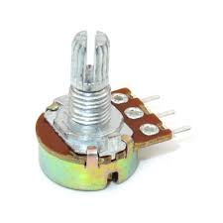
การรับสัญญาณแอนะลอก
ใช้ตัวต้านทานปรับค่าได้ทำหน้าที่เป็นแหล่งกำเนิดสัญญาณแอนะลอก
สัญญาณแอนะลอกซึ่งมีระดับแรงดัน 0 – 3.3V ให้เป็นจำนวนเต็มที่มีค่า 0 – 1023
ต่อวงจรตามรูป และทดสอบการทำงานโดยใช้โปรแกรมดังต่อไปนี้
Node MCU
int AnalogValue = 0;
void setup() {
Serial.begin(9600);
}
void loop() {
AnalogValue = analogRead(A0);
Serial.println(AnalogValue);
delay(500);
}
3V3
A0
10K
GND

Slide 51
แบบฝึกหัด
เขียนโปรแกรมควบคุมไฟกระพริบที่สามารถปรับอัตราเร็วของการกระพริบได้โดยใช้ตัวต้านทานปรับค่าได้
Node MCU
3V3
A0
10K
1K
D1
GND
GND

Slide 52
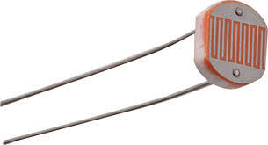
ตัวต้านทานเปลี่ยนค่าตามแสง
ตัวต้านทานเปลี่ยนค่าตามแสง Light-dependent Resistor (LDR) จะมีความต้านทานเปลี่ยนไปตามความเข้มแสงที่ตกกระทบ
ความเข้มแสงสูงความต้านทานจะต่ำ ความเข้มแสงต่ำความต้านทานจะสูง
Node MCU
3V3
LDR
1K
D1
A0
10K
GND
GND

Slide 53
แบบฝึกหัด
ตัวอย่าง
โปรแกรมแสดงค่าระดับแสงที่ตกกระทบ LDR
int LDRValue = 0;
void setup() {
Serial.begin(9600);
}
void loop() {
LDRValue = analogRead(A0);
Serial.println(LDRValue);
delay(500);
}

Slide 54
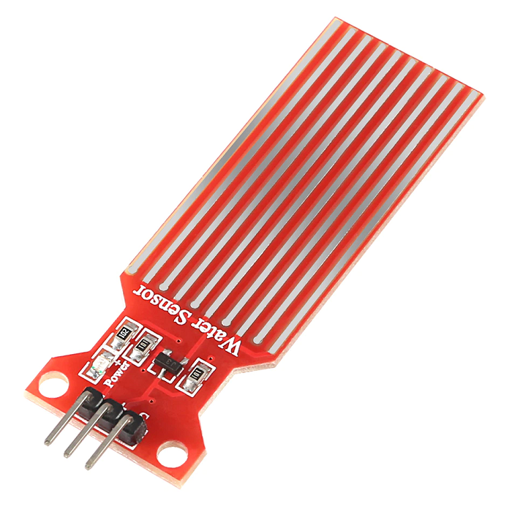
การใช้งาน Water sensor
ใช้หลักการการนำไฟฟ้าของน้ำ
น้ำมาก → นำไฟฟ้าได้มาก → Higher output level
GND
Analog Output (0-5V)
5V

Slide 55
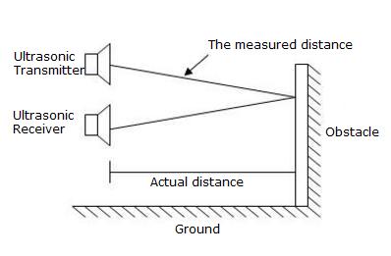
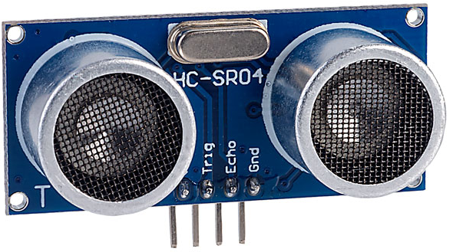
การใช้งานอัลตราโซนิคเซนเซอร์
Specifications:
Working voltage: DC 5 V
Static current: 3 mA
Working temperature: 0 ~ + 70
Output way: GPIO
Induction Angle: Less than 15
Detection range:2 cm to 4 m
Detecting precision: 0.3 cm + 1%
Sensor size: Approx. 45 x 20 x 1.6mm

Slide 56
Ultrasonic Module
Node MCU
Ultrasonic Module
Vin
D1
D2
GND
Vcc
Trig
Echo
GND
https://github.com/watisleelapatra/Arduino
ไฟล์ชื่อ ultrasonic01.ino

Slide 57
Ultrasonic Module
int pingPin = 5;
int inPin = 4;
void setup() {
Serial.begin(9600);
}
void loop() {
long duration, cm;
pinMode(pingPin, OUTPUT);
digitalWrite(pingPin, LOW);
delayMicroseconds(2);
digitalWrite(pingPin, HIGH);
delayMicroseconds(5);
digitalWrite(pingPin, LOW);
pinMode(inPin, INPUT);
duration = pulseIn(inPin, HIGH);
cm = microsecondsToCentimeters(duration);
Serial.print(cm);
Serial.print("cm");
Serial.println();
delay(500);
}
long microsecondsToCentimeters(long microseconds)
{
return microseconds / 29 / 2;
}
Node MCU
Ultrasonic Module
Vin
D1
D2
GND
Vcc
Trig
Echo
GND

Slide 58
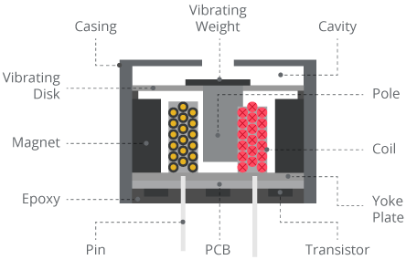
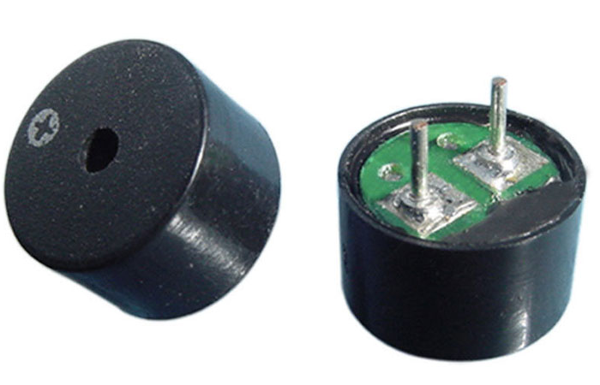
การใช้งานลำโพง buzzer

Slide 59
การใช้งานลำโพง buzzer
int pinTone = 16;
void setup() {
pinMode(pinTone, OUTPUT);
}
void loop() {
tone(pinTone, 1000);
delay(1000);
tone(pinTone, 2000);
delay(1000);
}
Node MCU
Buzzer Module
D0
3V3
+
GND

Slide 60
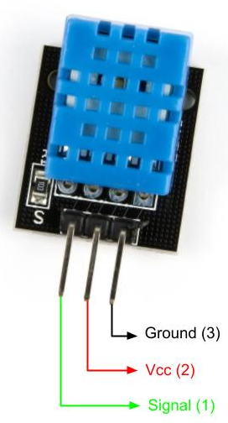
เซนเซอร์อุณหภูมิและความชื้น (DHT11)
วัดอุณหภูมิในช่วง 0-50 ºC
วัดความชื้นในช่วง 20-95%
ทำงานที่แรงดัน 3.3V-5V

Slide 61
เซนเซอร์อุณหภูมิและความชื้น (DHT11)

Slide 62
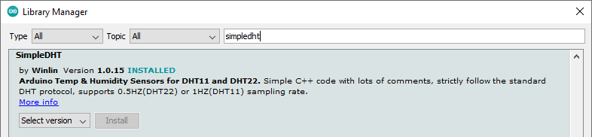
เซนเซอร์อุณหภูมิและความชื้น (DHT11)
ติดตั้ง Library ชื่อ SimpleDHT
ไปที่เมนู Sketch → Include Library → Manage Libraries…
พิมพ์ SimpleDHT ในช่องค้นหา จากนั้นกดปุ่มติดตั้ง
https://github.com/watisleelapatra/Arduino
ไฟล์ชื่อ DHT11.ino

Slide 63
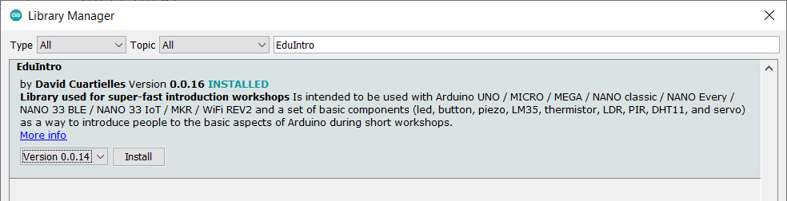
เซนเซอร์อุณหภูมิและความชื้น (DHT11)
**** วิธีที่ 2 ****
ติดตั้ง Library ชื่อ EduIntro
ไปที่เมนู Sketch → Include Library → Manage Libraries…
พิมพ์ EduIntro ในช่องค้นหา จากนั้นกดปุ่มติดตั้ง
https://github.com/watisleelapatra/Arduino
ไฟล์ชื่อ EduIntro_DHT11.ino

Slide 64
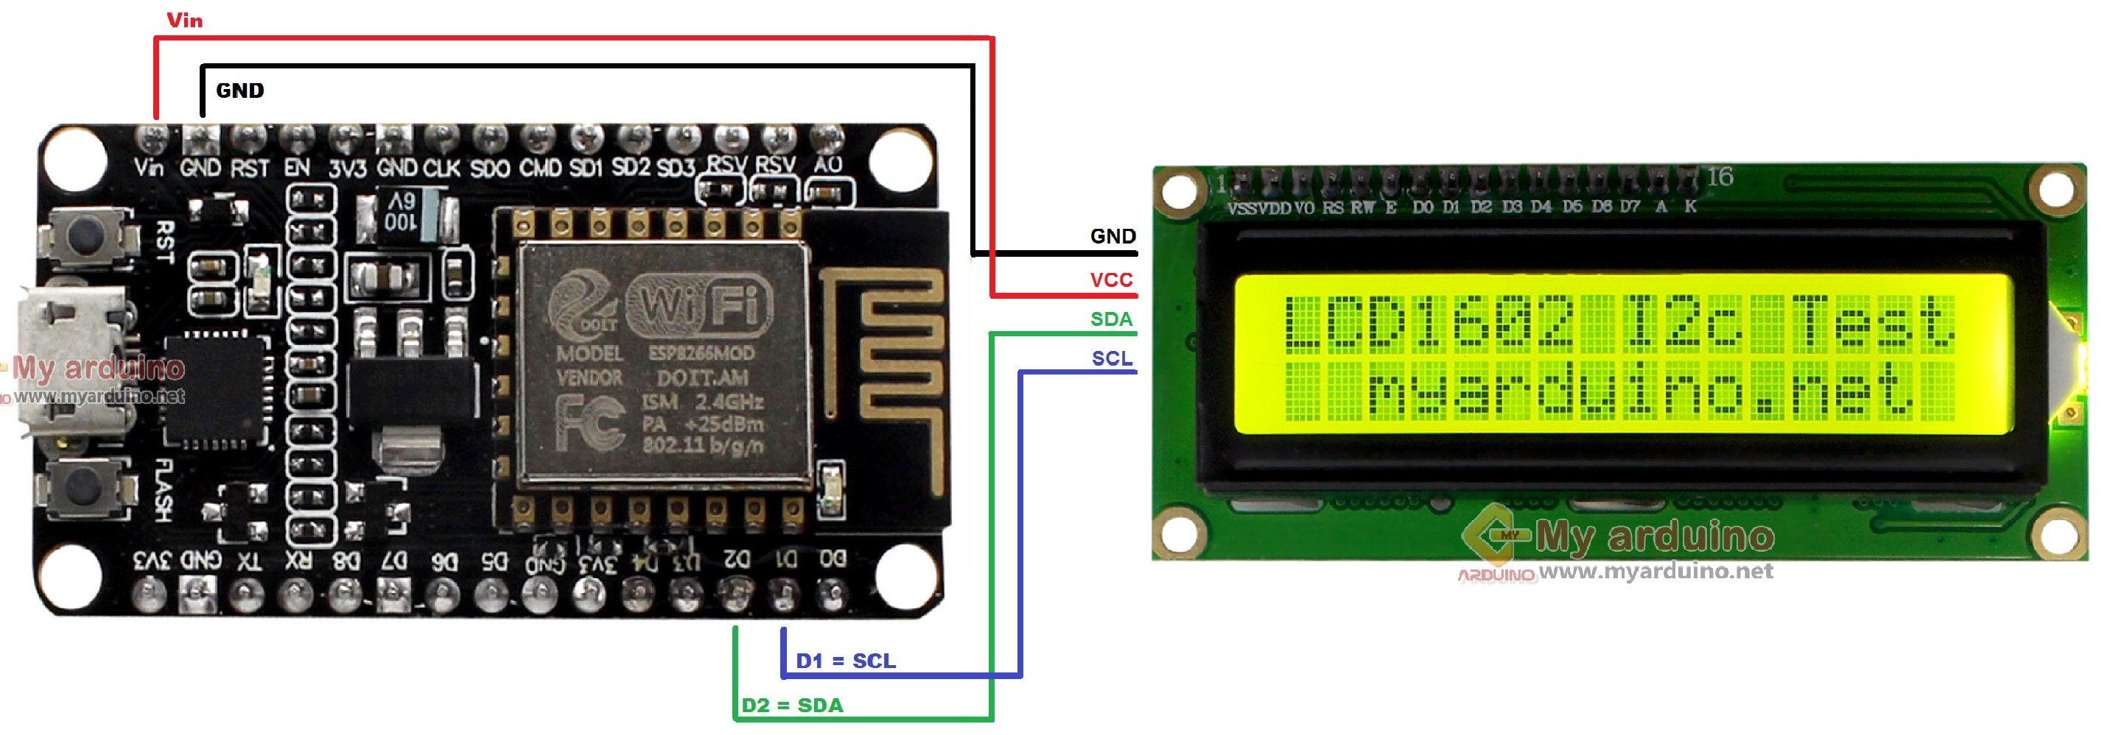
Liquid Crystal Display (LCD)
แสดงตัวอักษรและตัวเลข (Alphanumeric) 2 บรรทัด x 16 ตัวอักษร
เชื่อมต่อผ่าน I²C (SCL, SDA)
ทำงานที่แรงดัน 5V (V_{USB})
ต้องติดตั้ง Library (LiquidCrystal_I2C) ก่อนจะใช้งาน
LCD NodeMCU
GND GND
Vcc VUSB
SDA D2
SCL D1

Slide 65
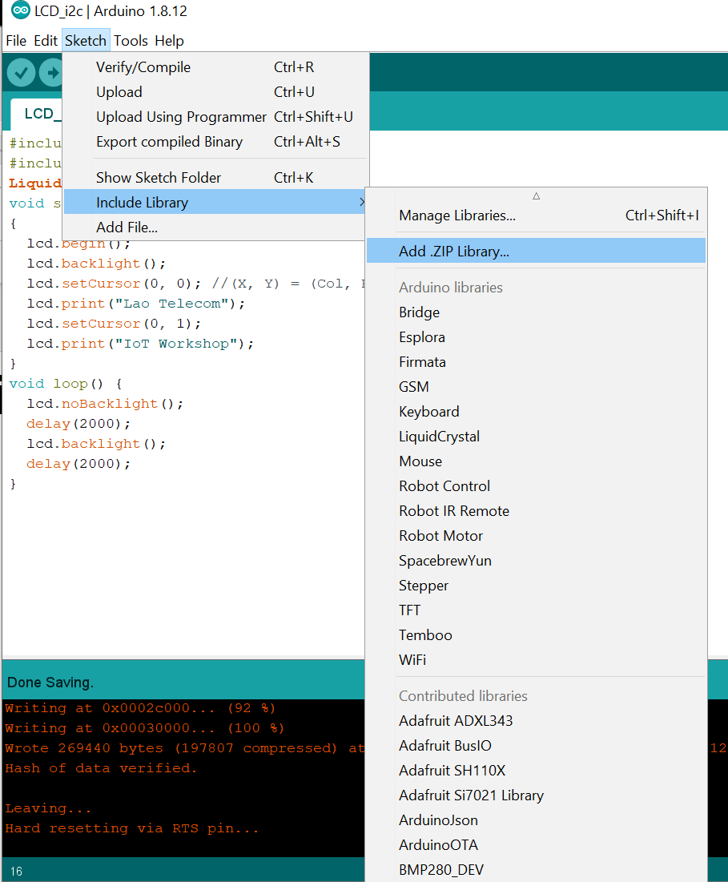
Liquid Crystal Display (LCD)
ไปที่เมนู Sketch → Include Library → Add .ZIP Library…
เลือก LiquidCrystal_i2c.zip
ตัวอย่าง LCD_i2c.ino
API อยู่ใน file
LiquidCrystal_I2C.cpp

Slide 66
Liquid Crystal Display (LCD)
ตัวอย่าง EduIntro_LCD_Temp.ino
DHT11 NodeMCU
GND GND
Vcc 3V3
OUT D4
LCD NodeMCU
GND GND
Vcc VUSB
SDA D2
SCL D1
8266
GND
GND
Vcc
VUSB
SDA
D2
SDL
D1
D4
3V
GND

Slide 67
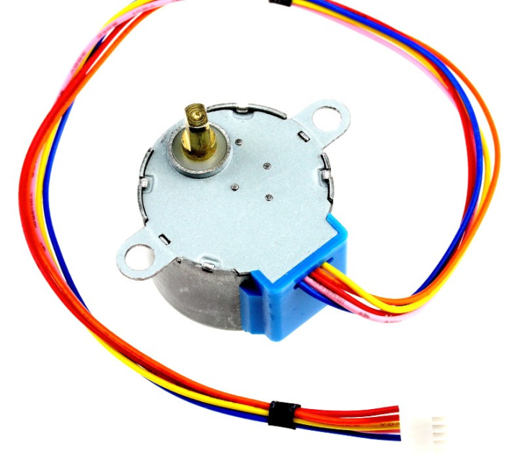
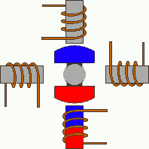
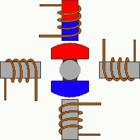
Stepping Motor
มอเตอร์ที่สามารถควบคุมการหมุนเป็นองศาได้
5.625º /step หรือ 64 steps/รอบ (Model 28BYJ-48)
ต้องมีวงจรควบคุมพิเศษ

Slide 68
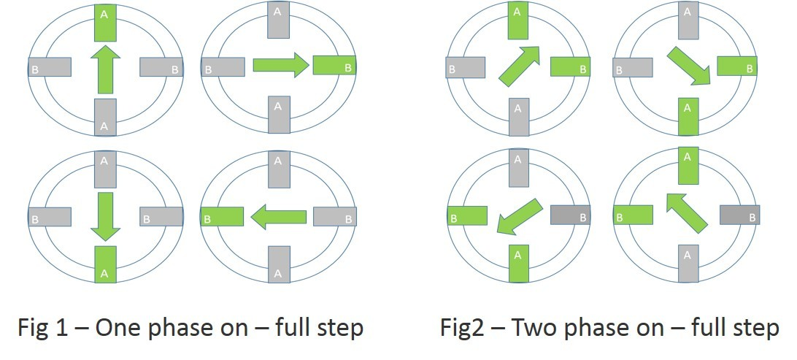
Stepping Motor

Slide 69
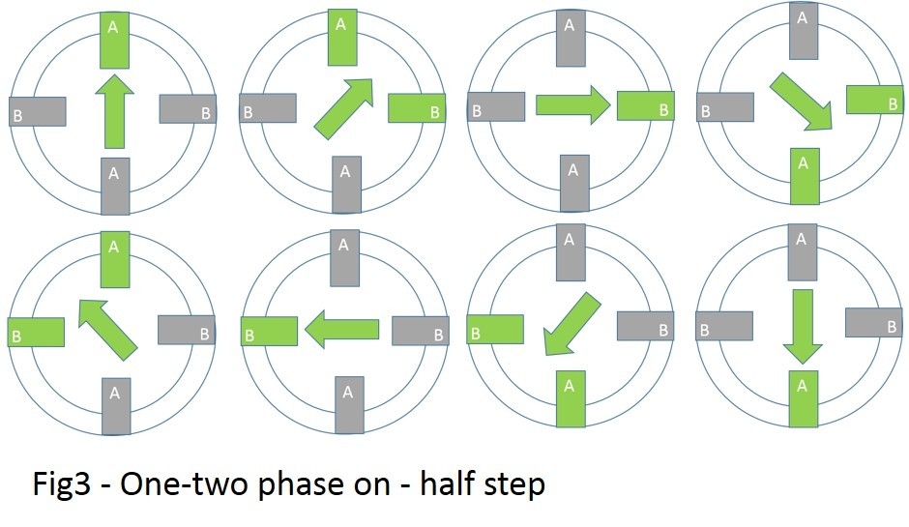
Stepping Motor

Slide 70
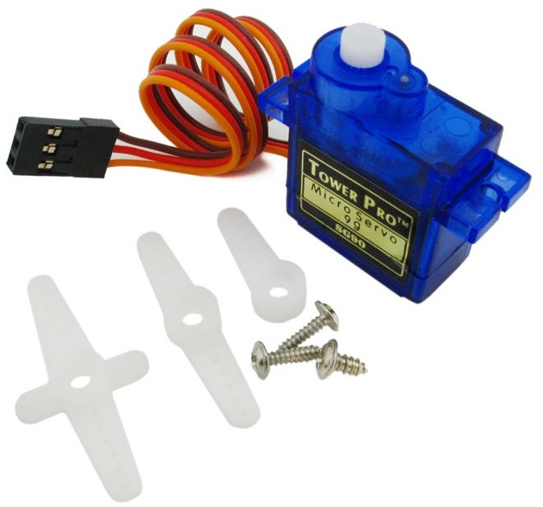
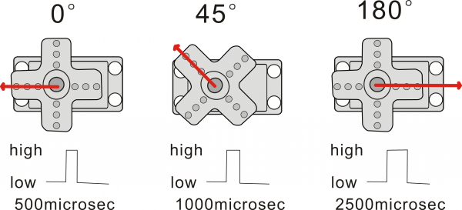
Servo Motor
Specification:
No load speed: 0.12 seconds / 60 degrees (4.8V)
Stall Torque: 1.6 kg⋅cm (0.15 Nm) @4.8V
Operating temperature: -30 ~ +60 degrees Celsius
Operating voltage: 4.8V-6V
Working current: less than 500mA
Weight: 9 grams

Slide 71
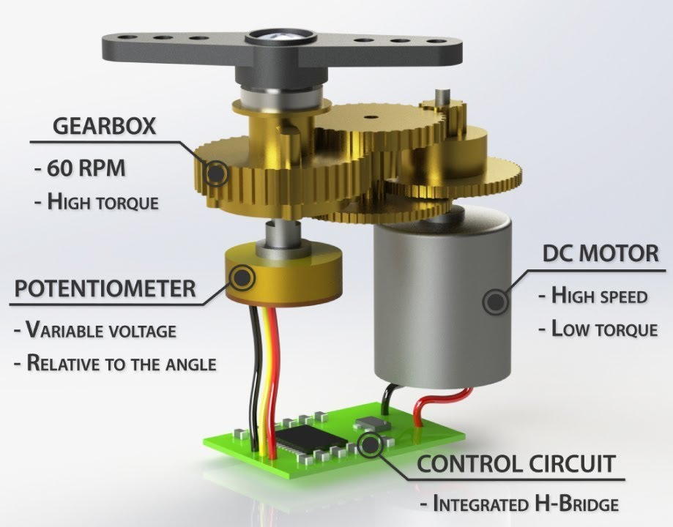
Servo Motor

Slide 72
Servo Motor
Arduino
Power Supply
Servo Motor
D1
GND
Red
Orange
Brown
5V
GND

Slide 73
Servo Motor
#include <Servo.h>
Servo myservo;
void setup()
{
myservo.attach(5);
}
void loop()
{ myservo.write(0);
delay(1000);
myservo.write(90);
delay(1000);
myservo.write(300);
delay(1000);
}

Slide 74
DC Motor

